Slide 1
状元成才路慕课堂
统编版六年级下册
语文慕课堂
主讲：瑞儿老师

Slide 2
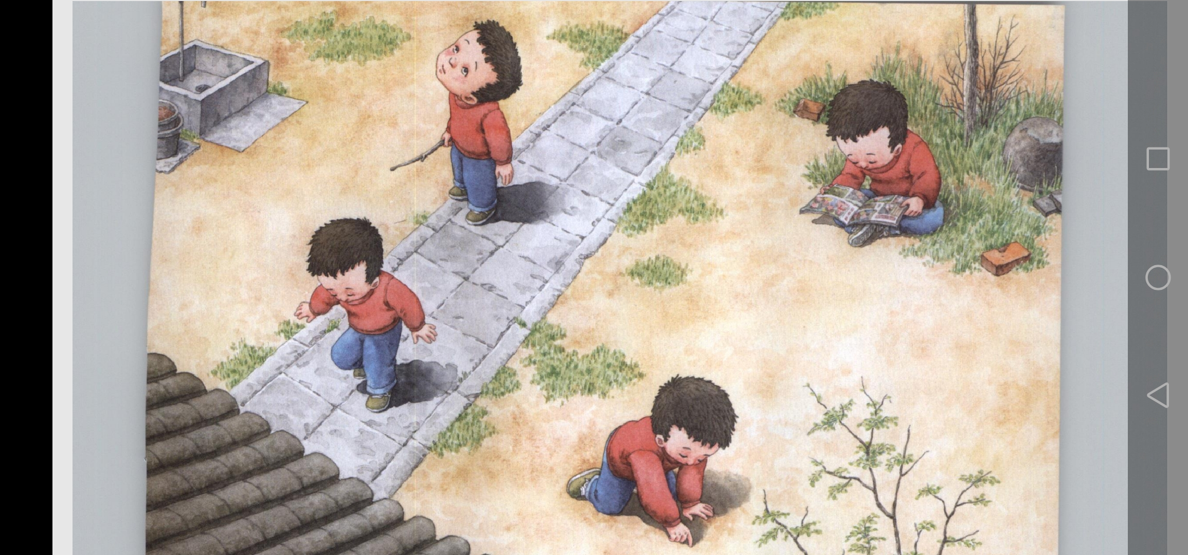

星期天，你最盼望着
干什么呢？

Slide 3


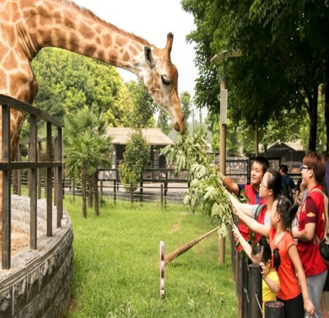

你的愿望每次都实现了吗？

Slide 4

六年级 语文 下册
9 那个星期天
第一课时

Slide 5
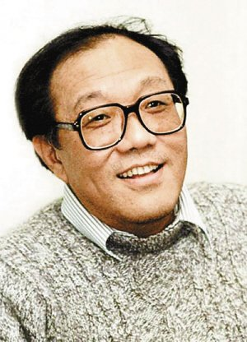
作者简介
史铁生（1951—2010），中国作家、散文家。21岁时因病瘫痪，从此永远坐上了轮椅。代表作品有散文集《我与地坛》、长篇小说《务虚笔记》。其作品曾获全国优秀短篇小说奖及鲁迅文学奖。

Slide 6
回忆旧知
《盼》这篇文章主要写了小女孩盼望下雨穿上新雨衣的故事，把小女孩万分期待的心情写得细腻形象。
不同的经历，同一种期待的心情。

Slide 7

初读课文

Slide 8
初读课文
朗读课文，注意读准字音，读通句子，
思考：课文主要写了一件什么事，是按什么
顺序写的？

Slide 9
字词学习
明媚 砖瓦 蚁穴 念叨 绊住
绞缠 原谅 耽搁 揉动 缥缈
急遽 惆怅 咔嚓 搓衣服 嗯 泡沫
惊惶 亲吻 依偎 绽开 消逝 噢
明媚 砖瓦 蚁穴 念叨 绊住
绞缠 原谅 耽搁 揉动 缥缈
急遽 惆怅 咔嚓 搓衣服 嗯 泡沫
惊惶 亲吻 依偎 绽开 消逝 噢
liànɡ
piāo
miǎo
jù
chóu
chànɡ
kā
chā
ɡ
ō

Slide 10
媚
砖
叨
绊
绞
耽
揉
绽
沫
我会写
搓
惶
吻
偎
这些字都是左右结构。

Slide 11
揉
偎

Slide 12

重难点字书写指导
揉
róu
结构：
左右
部首：
扌
书写：
左窄右宽；右上的“矛”字不要少写一撇。

Slide 13

偎
wēi
结构：
左右
部首：
亻
书写：
左窄右宽。注意这里不要多加一撇。

Slide 14
连一连
耽搁
亲热地靠着，紧挨着。
缥缈
拖延；耽误。
惆怅
形容隐隐约约，若有若无。
急遽
形容伤感、失意。
依偎
形容急速，非常快。

Slide 15
初读课文
课文主要写了一件什么事，是按什么顺序写的？

Slide 16
课文主要写了一个小男孩在某个星期天等待母亲带他出去玩，却一直没等到，伤心、失望之时得到母亲安慰的经历。
早上
下午
黄昏
时间顺序

Slide 17
再读课文，理清文章层次，说一说文章可以分为哪几个部分。

Slide 18
第一部分（第1自然段）：写那个星期天是“我”的第一次盼望。
第二部分（第2～6自然段）：写“我”在母亲的一次次爽约下，希望逐渐破灭的心理变化过程。
第三部分（第7自然段）：写“我”在希望落空后倍感伤心以及母亲对“我”的安慰。

Slide 19
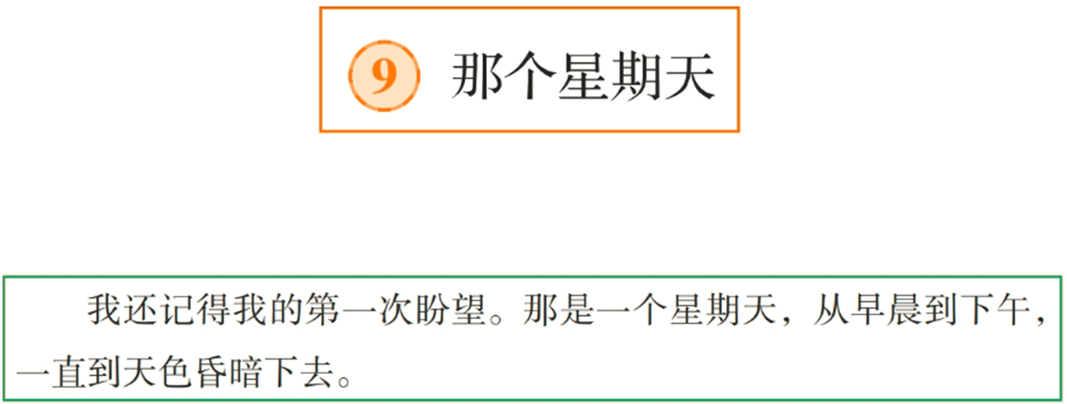
课文解读
1

Slide 20
我还记得我的第一次盼望。那是一个星期天，从早晨到下午，一直到天色昏暗下去。

Slide 21



美好的一天，就这样在等待和盼望中度过了！

Slide 22
交代具体的时间点。
我还记得我的第一次盼望。那是一个星期天，从早晨到下午，一直到天色昏暗下去。
通过罗列时间点，显得时间过得特别漫长，突出等待过程的煎熬和“我”的期盼之深切。

Slide 23
课堂练习
一、根据拼音写汉字。
惊huánɡ（ ） 依wēi（ ） wǎn( )回
阳光明mèi（ ） 一声不kēnɡ( )
惶
偎
挽
媚
吭

Slide 24


二、
盼望 ______
原谅 ______
沉郁 ______
惊惶 ______
绽开 ______
沉郁 ______
惊惶 ______
消逝 ______
期望
闭合
谅解
高亢
沉闷
镇定
惊恐
出现

Slide 25
三、根据课文填空。
史铁生
《那个星期天》是当代作家（ ）
的作品。文章细腻地表现了“我”丰富
而敏感的心理状态是随着（ ）的
推移而变化。
时间

Slide 26
课后作业
1.巩固本课生字词，完成听写。
2.熟练朗读课文。
3.读一读史铁生的其他作品。

